Slide 1
Académie de Mayotte Compléments

Slide 2
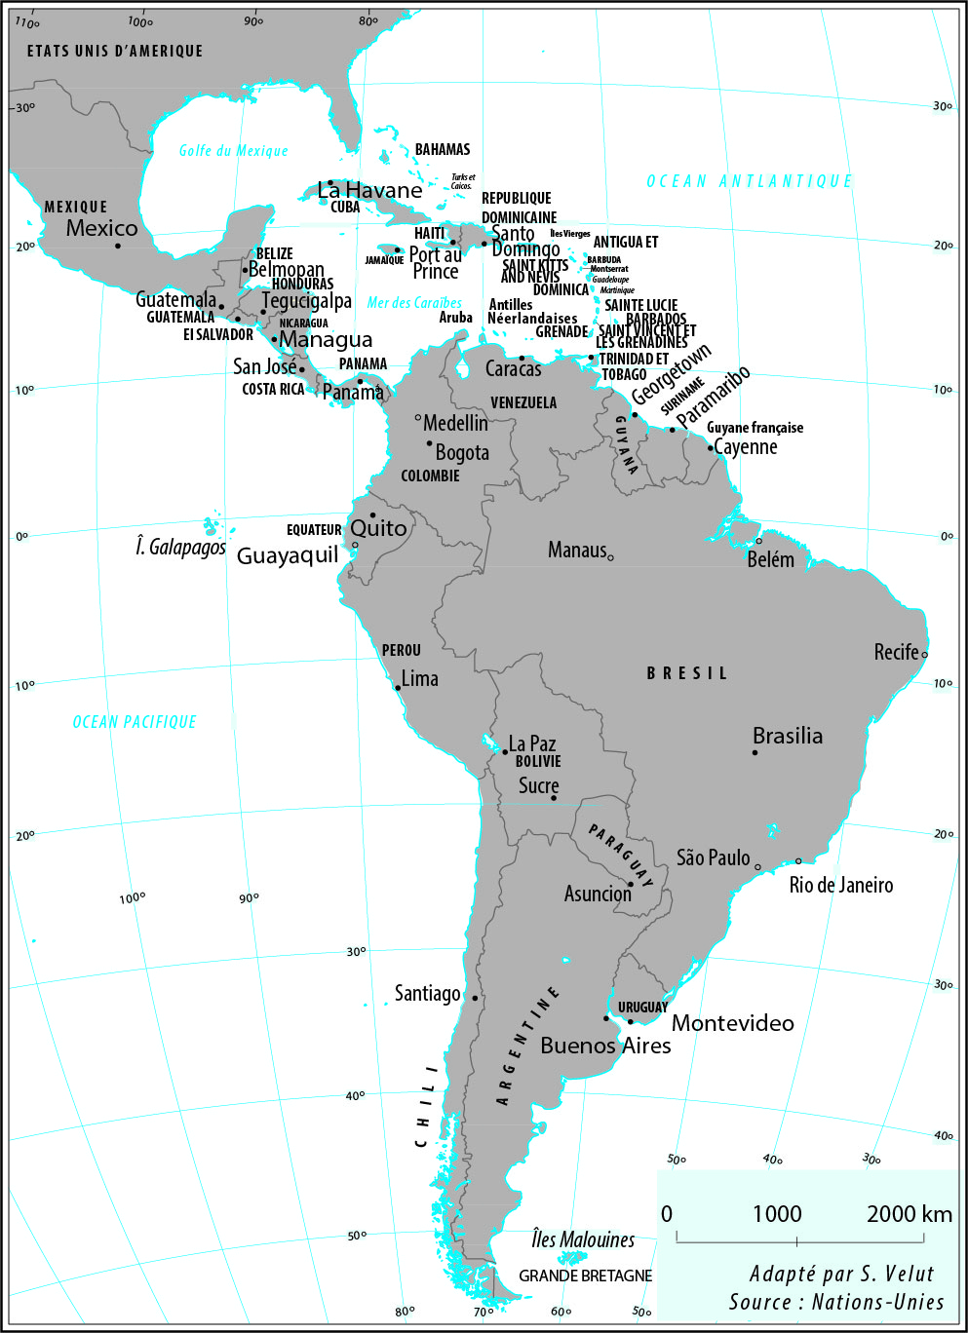

Slide 3
Simon Bolivar
Héros des indépendances du Venezuela, de la Colombie et du Pérou
Après avoir passé en revue la situation politique des Etats indépendants, Bolivar met en garde contre « l’idée grandiose de former de tout le nouveau Monde une seule nation » car trop de traits spécifiques séparent les Etats, mais appelle à former une union : « Qu’il serait beau que l’Isthme de Panama soit pour nous ce qu’était Corinthe pour les Grecs ! [puissions-nous] un jour y installer un auguste congrès des représentants des républiques, des royaumes et des empires pour traiter et discuter des hauts sujets de la paix et de la guerre ».
Lettre de la Jamaïque, 1815

Slide 4
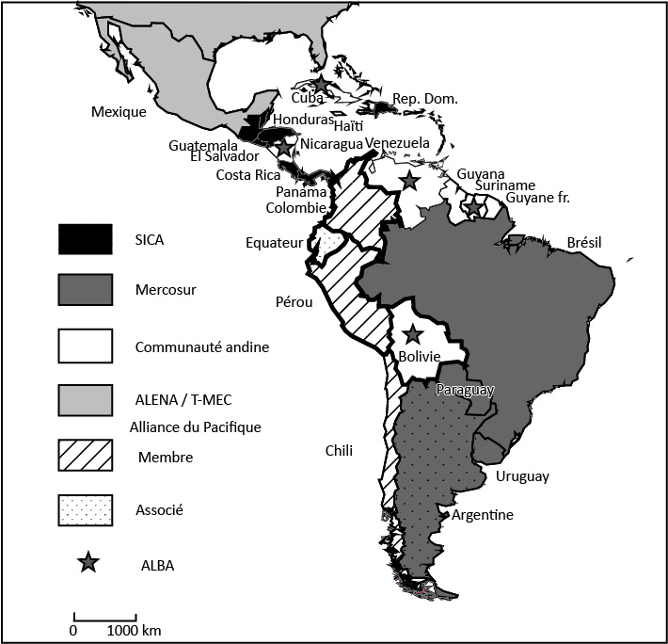
Les dispositifs d’intégration politique en 2022

Slide 5
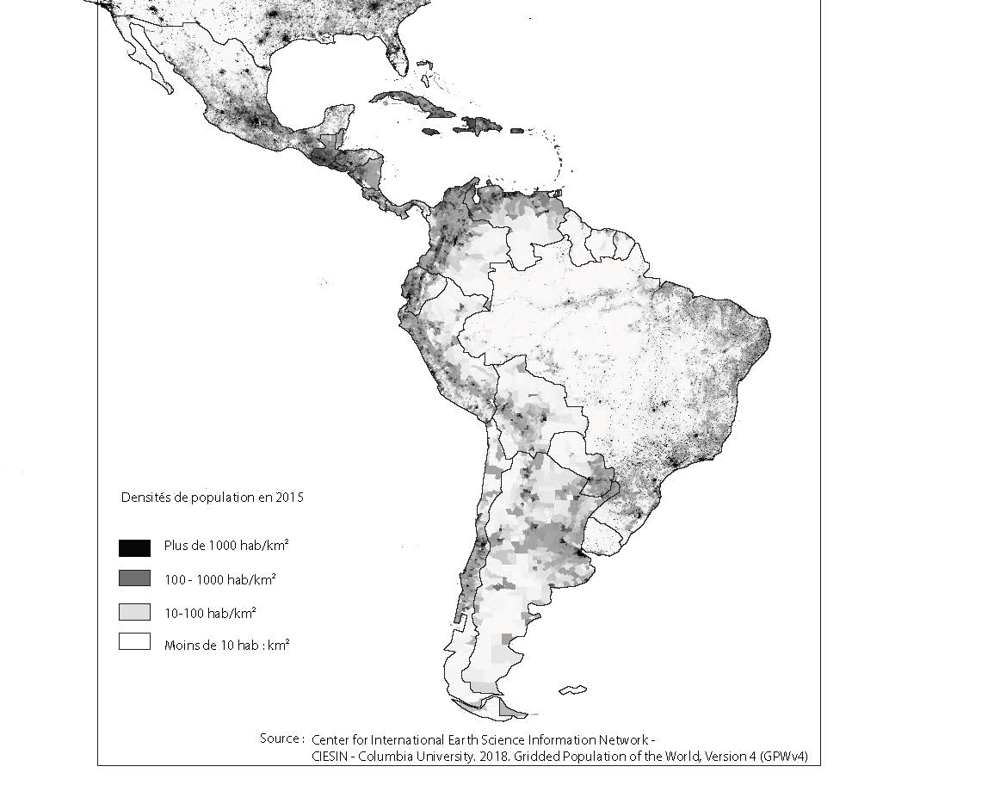
Les densités de population

Slide 6
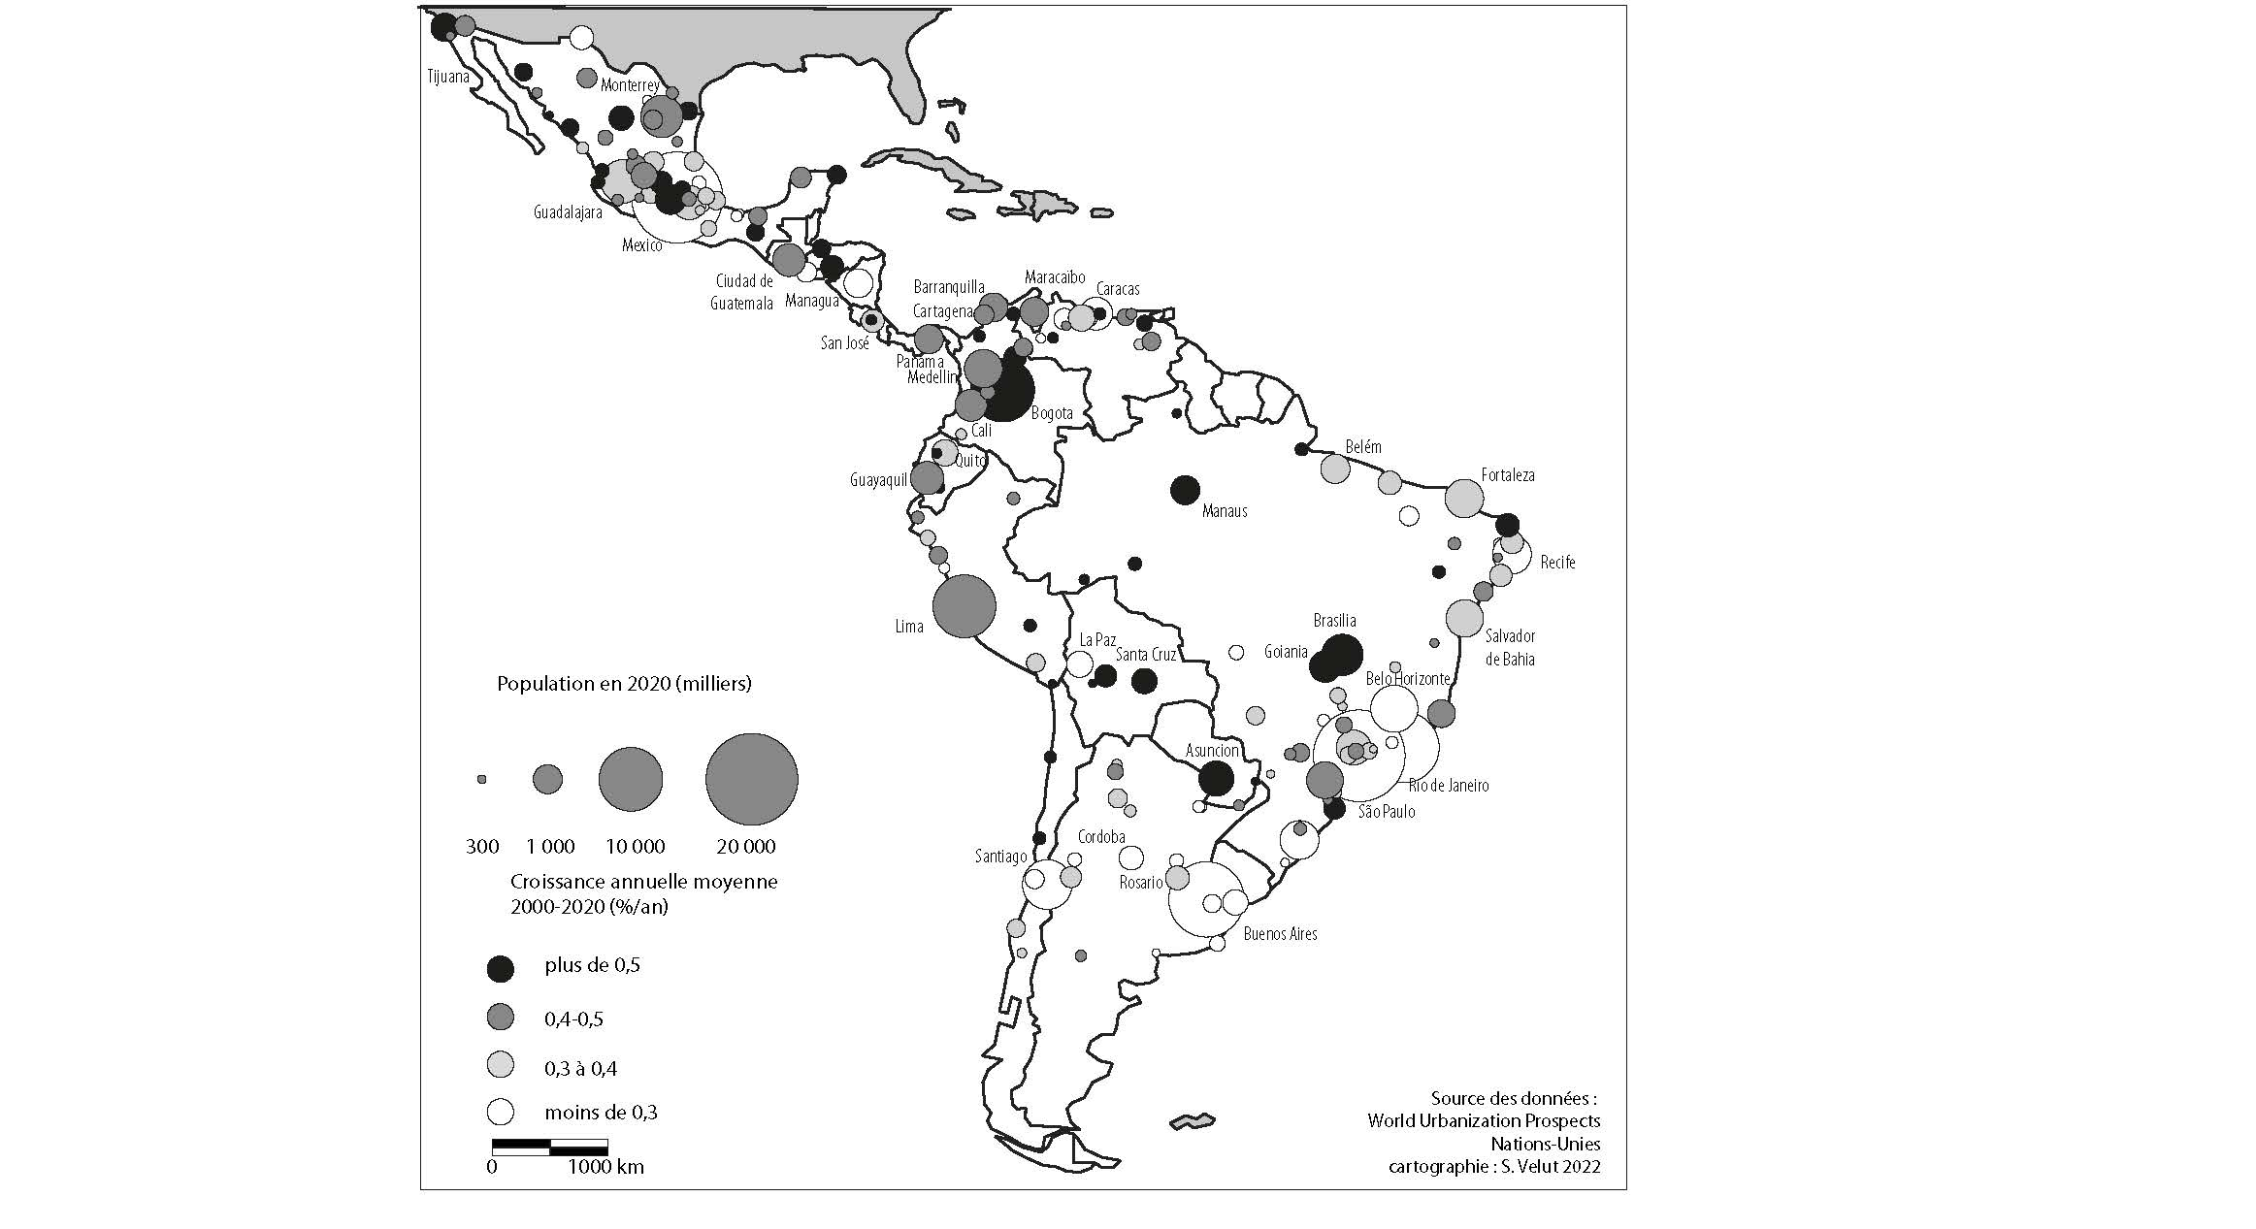
Les villes en 2020

Slide 7
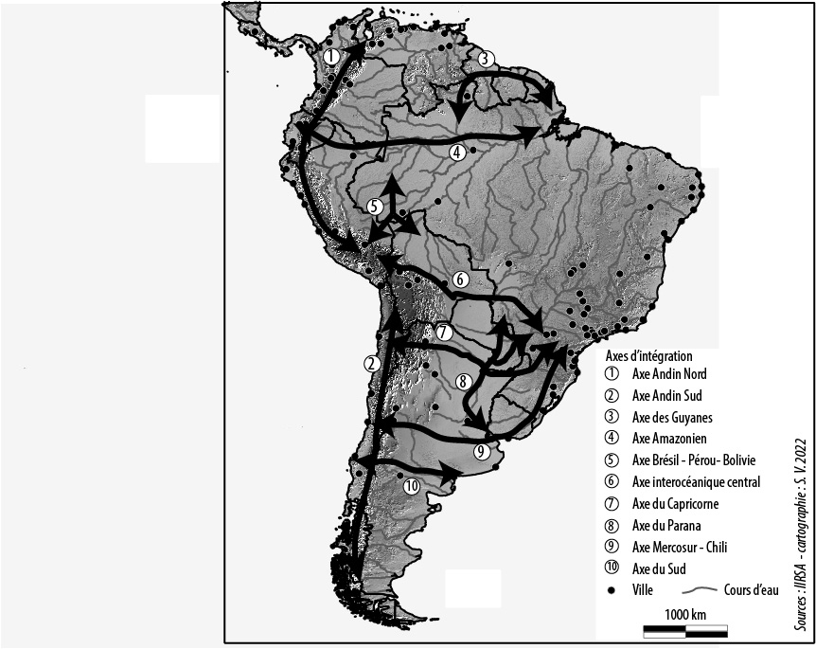
Les projets d’axes d’intégration (IIRSA -2000)
Connecter les régions de plus fort peuplement en traversant les espaces de faible densité.

Slide 8
Chine – Amérique Latine

Slide 9
Commerce de biens Chine –Amérique Latine
Millions de dollars

Slide 10
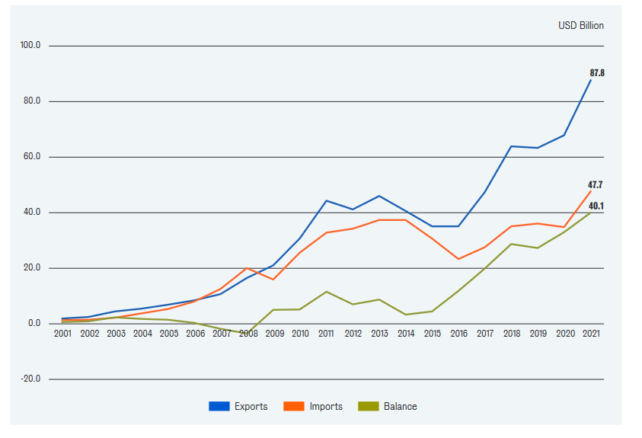
Le Commerce entre le Brésil et la Chine

Slide 11
Les principes de la diplomatie chinoise
Stratégie explicite : Policy paper, 2016
Engagement personnel de Xi Jinping qui a visité 11 pays d’Amérique latine
Respect de la souveraineté des pays latino-américains (non-ingérence)
Partenariat pour le développement conjoint
La Chine demande qu’on reconnaisse son unité territoriale (une seule Chine)
Relations à développer entre les sociétés
Tourisme
Nouvelle phase dite 3x3
Développement des capacités : logistique, électricité, information
Relations saines entre : entreprise, sociétés et gouvernements
Développement des liens financiers : subventions, crédits et assurance

Slide 13
Les principes de la diplomatie chinoise
Stratégie explicite : Policy paper, 2016
Engagement personnel de Xi Jinping qui a visité 11 pays d’Amérique latine
Respect de la souveraineté des pays latino-américains (non-ingérence)
Partenariat pour le développement conjoint
La Chine demande qu’on reconnaisse son unité territoriale (une seule Chine)
Relations à développer entre les sociétés
Tourisme
Nouvelle phase dite 3x3
Développement des capacités : logistique, électricité, information
Relations saines entre : entreprise, sociétés et gouvernements
Développement des liens financiers : subventions, crédits et assurance

